Slide 1
INGENIERIA DE SOFTWARE II 2024
Clase 1
Ingeniería de Software II

Slide 2

Ingeniería de Software II - Temas
1- Gestión o Administración de Proyectos.
2- Diseño e Implementación de Software.
3- Verificación y Validación.
4- Mantenimiento de Software.
5- Gestión de Configuración.
6- Conceptos de Auditoría y Peritaje.
Ingenieria de Software II

Slide 3
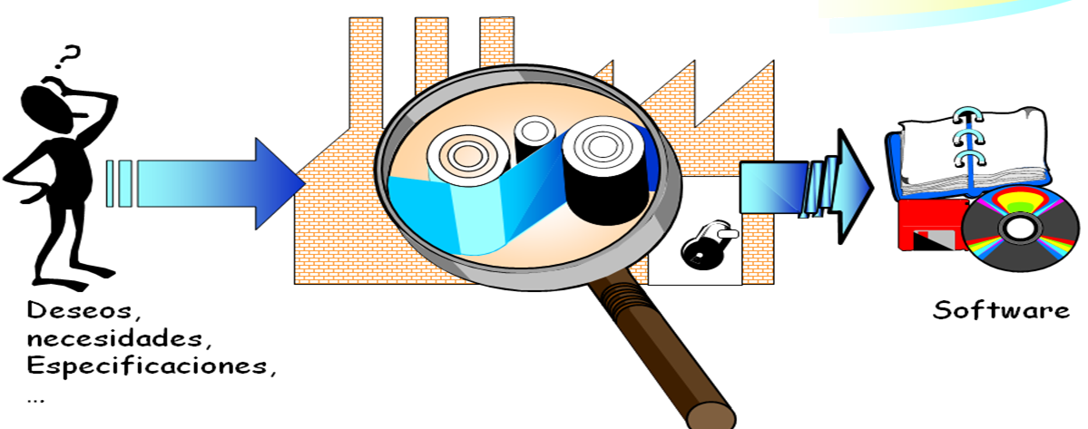
¿Qué es un proceso de software?
Es un conjunto de actividades y resultados asociados que producen un producto de software.
.
¿Modelo ? Es una representación abstracta de un proceso del software
Ingenieria de Software II
Sommerville – Capítulo 2

Slide 4
Ingeniería de Software II
Actividades fundamentales de los modelos de Proceso
Especificación del software
Técnicas de elicitación
Especificación de requerimientos
Desarrollo del software
Validación del software
Evolución del software
Ingenieria de Software II

Slide 5
El problema de la comunicación
Les proponemos ver el video y analizar los inconvenientes que se producen y qué sería necesario para poder resolverlo:
Requerimientos
https://www.youtube.com/watch?v=93SgXeu-SeY
Ingenieria de Software II

Slide 6
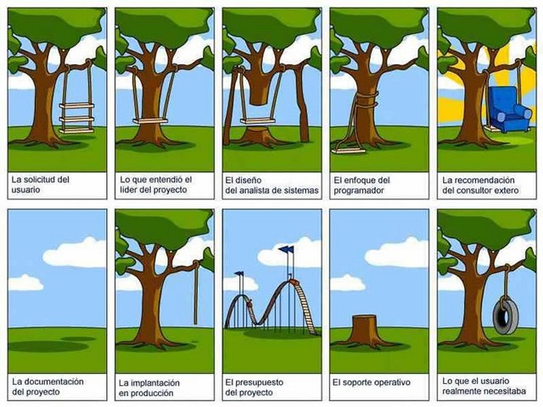
El problema de la comunicación y los requisitos
Ingenieria de Software II

Slide 7
Comunicación
¿Cómo comunicar?
La comunicación es el proceso más importante de la interacción humana, una necesidad personal y la forma más completa de crear la realidad. Las personas comunicamos constantemente, tanto con las palabras (comunicación verbal) como con nuestra actitud y comportamiento (comunicación no verbal)
Peter Heinemann dice que la comunicación es un proceso de interacción social a través de símbolos y sistemas de mensajes que se producen como parte de la actividad humana.

Slide 8
Elicitación de Requisitos

Slide 9
Elicitación de Requisitos
Es el proceso de adquirir (“eliciting”) [sonsacar] todo el conocimiento relevante necesario para producir un modelo de los requerimientos de un dominio de problema
Objetivos:
Conocer el dominio del problema para poder comunicarse con clientes y usuarios y entender sus necesidades.
Conocer el sistema actual (manual o informatizado).
Identificar las necesidades, tanto explícitas como implícitas, de clientes y usuarios y sus expectativas sobre el sistema a desarrollar.
Ingenieria de Software II

Slide 10
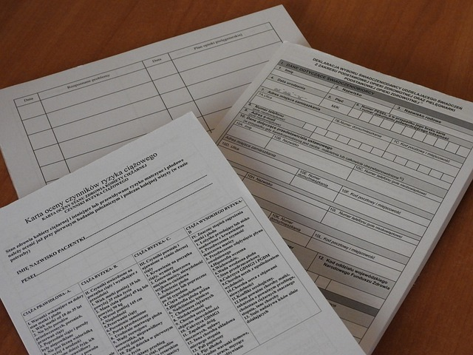
Muestreo de la documentación, los formularios y los datos existentes
Recolección de hechos a partir de la documentación existente.
¿Qué tipo de documentos pueden enseñar algo acerca del sistema?
Organigrama (identificar el propietario, usuarios claves).
Memos, notas internas, minutas, registros contables.
Solicitudes de proyectos de sistemas de información anteriores.
Permiten conocer el historial que origina el proyecto.
Ingenieria de Software II
Whitten Bentley
Notes:
a) Documentos:
Organigrama (identificar el propietario, usuarios claves)
Memos, notas internas, minutas, registros contables
Solicitudes de proyectos de sistemas de información anteriore
Documentación de sistemas anteriores
Diagramas
Diccionario o Repositorios de proyecto
Documentos de diseño
Manuales de operación y/o entrenamien
Documentos que describen la funcionalidad del negocio que está siendo analizada
Declaración de la misión y plan estratégico de la organización
Objetivos formales del departamento en cuestión
Políticas, restricciones, procedimientos operativos
Formularios de operaciones realizadas
Bases de Datos
Sistemas en funcionamiento
b) Permiten conocer el historial que origina el proyecto

Slide 11

Observación del ambiente de trabajo
El analista se convierte en observador de las personas y actividades con el objeto de aprender acerca del sistema.
Lineamientos de la observación:
Determinar quién y cuándo será observado.
Obtener el permiso de la persona y explicar el porqué será observado.
Mantener bajo perfil.
Tomar nota de lo observado.
Revisar las notas con la persona apropiada.
No interrumpir a la persona en su trabajo.
Ingenieria de Software II
Whitten Bentley
Notes:
a) Se denomina “Investigación y visitas al sitio”
b) Deben buscarse compañías o software con similares características a través de un buscador.
Debe revisarse la autoría de la pagina, fecha de actualización, comentarios de los clientes
revisar si el lugar o producto está posicionado en algún benchmarking.
Indgar si está presente en las redes sociales para poder ver el impacto.

Slide 12

Visitas al sitio
Investigar el dominio del problema.
Patrones de soluciones (mismo problema en otra organización).
Revistas especializadas.
Buscar problemas similares en internet.
Consultar otras organizaciones.
Ingenieria de Software II
Whitten Bentley
Notes:
Lineamientos a tener en cuenta:
Lineamientos de la observación:
Determinar quién y cuándo será observado
Obtener el permiso de la persona y explicar el porqué será observado
Mantener bajo perfil
Tomar nota de lo observado
Revisar las notas con la persona apropiada
No interrumpir a la persona en su trabajo

Slide 13
Cuestionarios
Tipos de Preguntas
Abiertas
Cerradas
Lenta
Velocidad de conclusión
Rápida
13
Alta
Naturaleza exploratoria
Poca
Alta
Amplitud y profundidad
Poca
Fácil
Facilidad de preparación
Difícil
Difícil
Facilidad de Análisis
Fácil
Ingenieria de Software II
Whitten Bentley
Notes:
a)Si porque las personas en general deben responder
a items tipo V/F, opciones multiples y pocas preguntas abiertas.
Esta estructurada y pensada con anterioridad.
b)Inconvenientes
Número bajo de respuestas
No responde a todas las preguntas
Preguntas rígidas
No se puede analizar el análisis corporal
No se pueden aclarar respuestas incompletas
Difíciles de preparar

Slide 14
Entrevistas
Leer los antecedentes.
Poner atención en el lenguaje. Buscar un vocabulario en común. Imprescindible para poder entender al entrevistado.
Establecer los objetivos de la entrevista.
Usando los antecedentes. Los directivos suelen proporcionar una visión general, mientras que los futuros usuarios una más detallada.
Notes:
a) Debe
Vestirse adecuadamente
Ser cortés
Escuchar cuidadosamente
Mantener el control
Observar los gestos
Ser paciente
Mantener al entrevistado en calma
Mantener el autocontrol
Terminar a tiempo
b) Evite
Suponer que una respuesta no lleva a ningún lado
Revelar pistas
Usar jerga
Revelar sesgos personales
Hablar en lugar de escuchar
Suponer cualquier cosa acerca del tema o del entrevistado
Uso de grabadores (señal de debilidad de escuchar)

Slide 15
Entrevistas
Seleccionar los entrevistados.
Se debe minimizar el numero de entrevistas
Los entrevistados deben conocer con antelación el objetivo de la entrevista y las preguntas que se le van a hacer.
Planificación de la entrevista y preparación del entrevistado.
Establecer fecha, hora, lugar y duración de cada entrevista de acuerdo con el entrevistado.
Selección del tipo de preguntas a usar y su estructura.
Notes:
a) Debe
Vestirse adecuadamente
Ser cortés
Escuchar cuidadosamente
Mantener el control
Observar los gestos
Ser paciente
Mantener al entrevistado en calma
Mantener el autocontrol
Terminar a tiempo
b) Evite
Suponer que una respuesta no lleva a ningún lado
Revelar pistas
Usar jerga
Revelar sesgos personales
Hablar en lugar de escuchar
Suponer cualquier cosa acerca del tema o del entrevistado
Uso de grabadores (señal de debilidad de escuchar)

Slide 16
Entrevistas
Preparación de la entrevista
Informar al entrevistado el tema a tratar antes de la reunión
Definir un “Guión de Entrevista”
Se deben evitar preguntas sesgadas o con intención, amenazantes o críticas
Usar lenguaje claro y conciso
No incluir opinión como parte de la pregunta
Evitar realizar preguntas largas y complejas

Slide 17
Organización de una entrevista
Piramidal (Inductivo)
Embudo (Deductivo)
Diamante (Comb. de las anteriores)

Slide 18
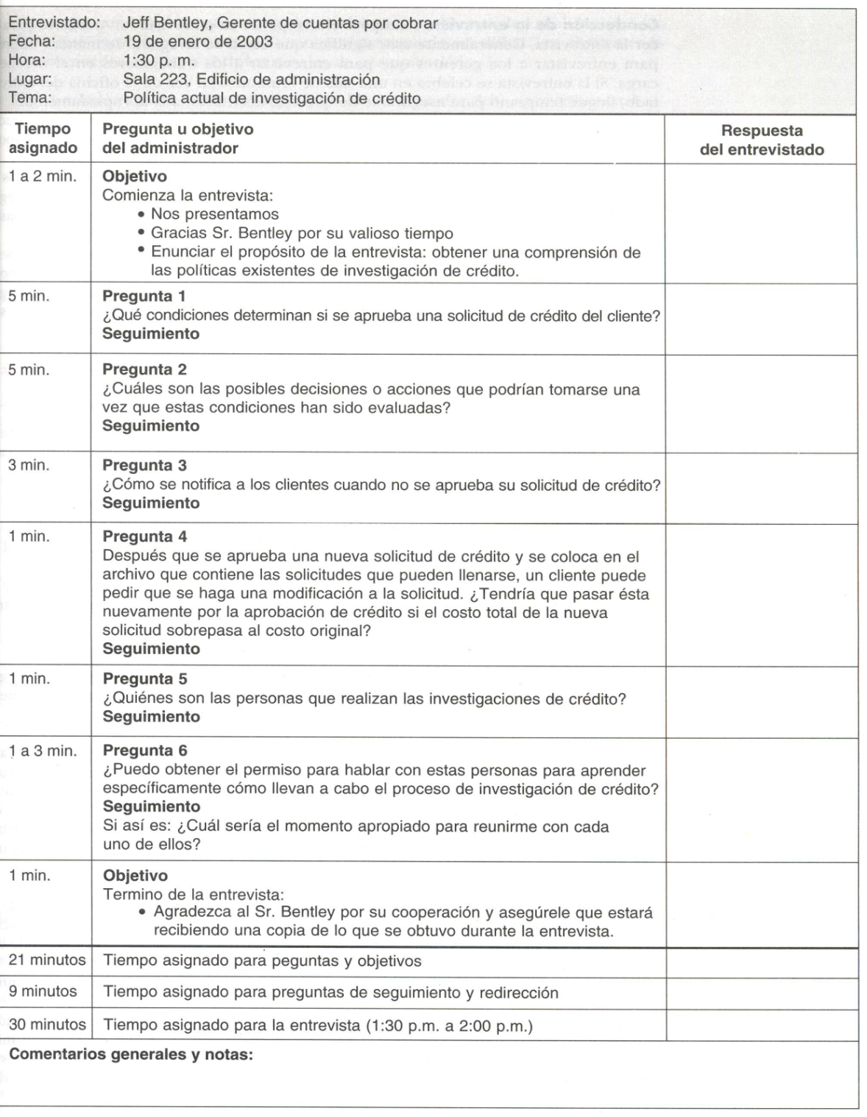
Entrevistas
Ejemplo de guion
Notes:
a) Debe
Vestirse adecuadamente
Ser cortés
Escuchar cuidadosamente
Mantener el control
Observar los gestos
Ser paciente
Mantener al entrevistado en calma
Mantener el autocontrol
Terminar a tiempo
b) Evite
Suponer que una respuesta no lleva a ningún lado
Revelar pistas
Usar jerga
Revelar sesgos personales
Hablar en lugar de escuchar
Suponer cualquier cosa acerca del tema o del entrevistado
Uso de grabadores (señal de debilidad de escuchar)

Slide 19
Entrevistas
Ejemplo de guion
Notes:
a) Debe
Vestirse adecuadamente
Ser cortés
Escuchar cuidadosamente
Mantener el control
Observar los gestos
Ser paciente
Mantener al entrevistado en calma
Mantener el autocontrol
Terminar a tiempo
b) Evite
Suponer que una respuesta no lleva a ningún lado
Revelar pistas
Usar jerga
Revelar sesgos personales
Hablar en lugar de escuchar
Suponer cualquier cosa acerca del tema o del entrevistado
Uso de grabadores (señal de debilidad de escuchar)

Slide 20
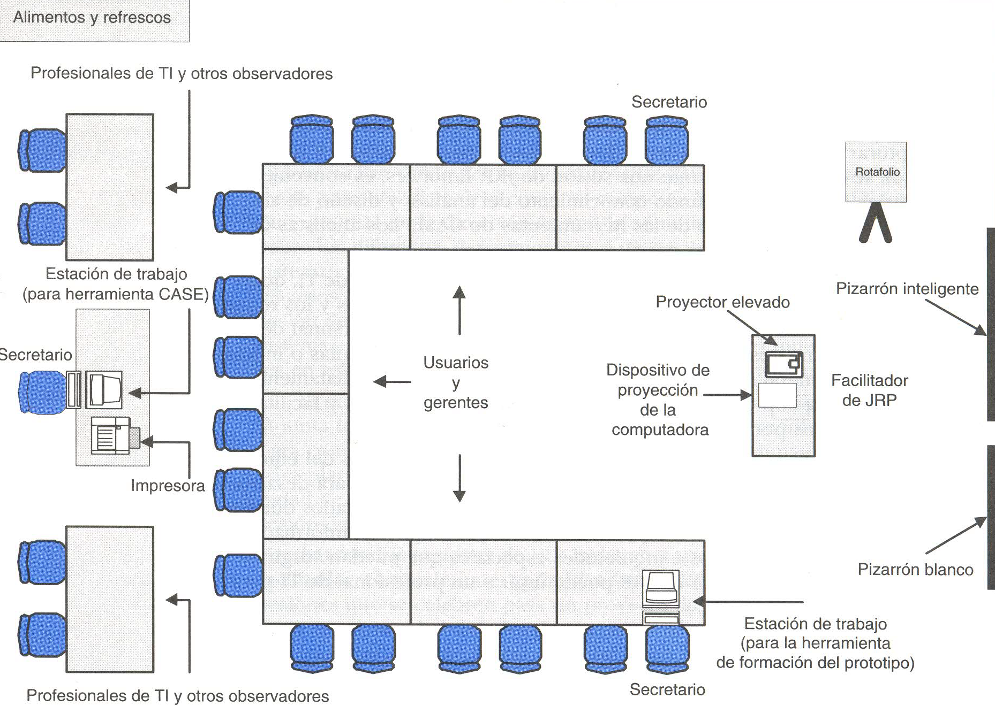
JRP
Ingenieria de Software II
Whitten Bentley
Notes:
Proceso mediante el cual se conducen reuniones de grupo altamente estructurados
con el propósito de analizar problemas y definir requerimientos
b) Requiere de extenso entrenamiento
Reduce el tiempo de exploración de requisitos
Amplia participación de los integrantes
Se trabaja sobre lo que se va generando

Slide 21
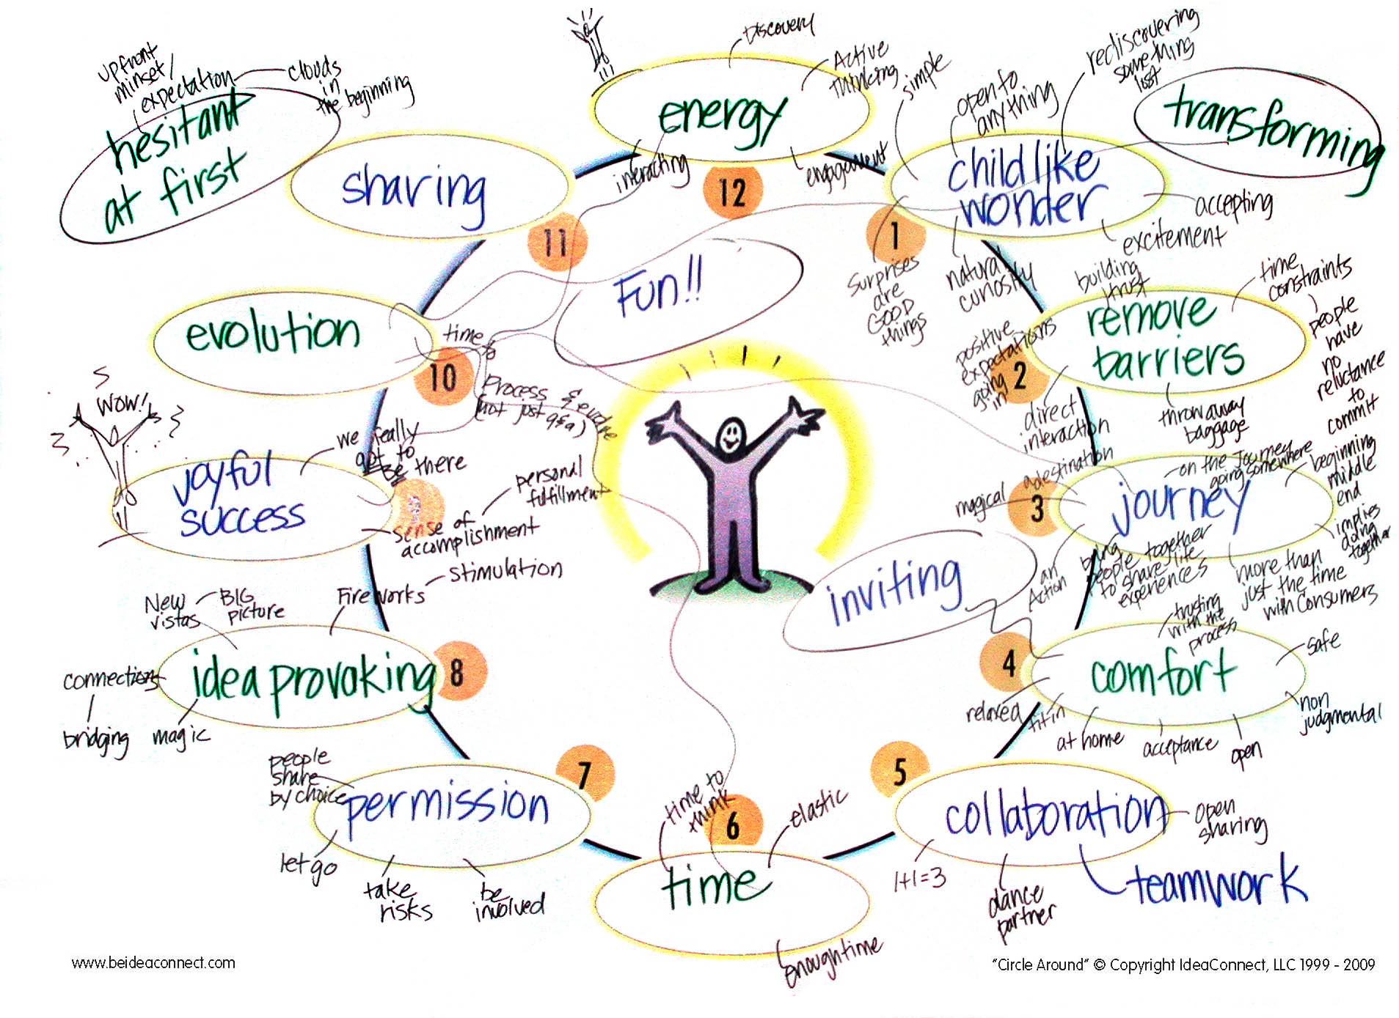
Brainstorming
Técnica para generar ideas al alentar a los participantes para que ofrezcan tantas ideas como sea posible en un corto tiempo sin ningún análisis hasta que se hayan agotado las ideas.
Se promueve el desarrollo de ideas creativas para obtener soluciones.
Ingenieria de Software II
Notes:
Técnica para generar ideas al alentar a los participantes
para que ofrezcan tantas ideas como sea posible
en un corto tiempo sin ningún análisis
hasta que se hayan agotado las ideas.
b) Clave para resolver la falta de consenso entre usuarios
Es útil combinarlo con la toma de decisiones
Ayuda a entender el dominio del problema
Encara la dificultad del usuario para transmitir
Ayuda a entender: al usuario y al analista

Slide 22
Requerimientos

Slide 23






Requerimientos
Solicitud
Definición
Especificación
Análisis
Ingenieria de Software II

Slide 24
Tipos de requerimientos
Funcionales
Definen el comportamiento del sistema.
Describen las tareas que el sistema debe realizar.
Al definir un requisito funcional es importante mantener el equilibrio entre la excesiva generalidad, y el exceso de detalle con descripciones innecesarias o redundantes.

Slide 25
Tipos de requerimientos
No Funcionales
Definen aspectos, que sin ser funcionalidades, (tareas que el sistema debe realizar) resultan deseables desde el punto de vista del usuario. También se pueden ver como restricciones. Tiempos de respuesta. Características de usabilidad. Facilidad de mantenimiento. etc.

Slide 26
Especificación de requerimientos
Documento, también denominado ConOps y normalizado en el estándar IEEE Std. 1362-1998.
Documento dirigido a los usuarios, que describe las características de un sistema propuesto, desde el punto de vista del usuario.
La Descripción del Sistema es el medio de comunicación que recoge la visión general, cualitativa y cuantitativa de las características del sistema; compartido por la parte cliente y desarrolladora.
ConOps IEEE Std1362

Slide 27
Descripción del sistema - IEEE 1362
Ofrece un formato y contenidos para la confección de las descripciones de sistema en los desarrollos y modificaciones de sistemas.
El estándar no especifica técnicas exactas, sino que proporciona las líneas generales que deben respetarse. Es una guía de referencia.
El estándar identifica los elementos que al menos debe incluir una Descripción del sistema. El usuario puede incorporar otros elementos, agregando cláusulas y sub-cláusulas.

Slide 28
Descripción del Sistema
Requerimientos del Software
Documento, también denominado SRS (ERS) y normalizado en el estándar IEEE Std. 830-1998.
Un documento SRS es la especificación de las funciones que realiza un determinado producto de software, programa o conjunto de programas en un determinado entorno.
El documento de especificación de requisitos puede desarrollarlo personal representativo de la parte desarrolladora, o de la parte cliente; si bien es aconsejable la intervención de ambas partes
SRS IEEE Std 830

Slide 29

IEEE 830

Slide 30
IEEE 830- SRS
Alcance
Brindar una colección de buenas prácticas para escribir especificaciones de requerimientos de software (SRS). Se describen los contenidos y las cualidades de una buena especificación de requerimientos.
2017

Slide 31
Características del SRS
Naturaleza del SRS
El SRS es una especificación para un producto de software particular. El SRS es escrito por uno o mas representantes del equipo de desarrollo y uno o mas representantes de la parte cliente o ambos.
Ambiente del SRS
El software puede contener toda la funcionalidad del proyecto o puede ser parte de un sistema más grande. En el último caso habrá un SRS que declarará las interfaces entre el sistema y su software desarrollado, y pondrá qué función externa y requerimientos de funcionalidad tiene con el software desarrollado.
2017

Slide 32
Características de un buen SRS
Correcto
Un SRS es correcto si, y sólo si, cada requisito declarado se encuentra en el software.
No ambiguo
Un SRS es inequívoco si, y sólo si, cada requisito declarado tiene sólo una interpretación.
2017

Slide 33
Características de un buen SRS
Completo
Un SRS está completo si, y sólo si, se reconoce cualquier requisito externo impuesto por una especificación del sistema.
Consistente
La consistencia se refiere a la consistencia interior. Si un SRS no está de acuerdo con algún documento del nivel superior, como una especificación de requerimientos de sistema, entonces no es consistente.
2017

Slide 34
Características de un buen SRS
Priorizado
Un SRS es priorizado por la importancia de sus requerimientos particulares
Comprobable
Un SRS es comprobable si, y sólo si, cada requisito declarado es comprobable. Un requisito es comprobable si, y sólo si, existe algún proceso con que una persona o máquina puede verificar que el producto del software reúne el requisito. En general cualquier requisito ambiguo no es comprobable
2017

Slide 35
Características de un buen SRS
Modificable
Un SRS es modificable si, y sólo si, su estructura y estilo son tales que puede hacerse cualquier cambio a los requerimientos fácilmente, completamente y de forma consistente mientras conserva la estructura y estilo
Trazabilidad
Claridad del origen de cada requerimiento y su trazabilidad hacia los requerimientos futuros desarrollos. Hacia adelante y hacia atrás

Slide 36
Consideraciones para un buen SRS
Preparación conjunta del SRS
El SRS se debe preparar en conjunto con las partes intervinientes para lograr un buen acuerdo entre las partes
Evolución de SRS
El SRS debe evolucionar conjuntamente con el software, registrando los cambios, los responsables y aceptación de los mismos.
Prototipos
El uso de prototipos se utiliza frecuentemente para la definición de requerimientos

Slide 37
Consideraciones para un buen SRS
Diseño incorporado en el SRS
El SRS puede incorporar los atributos o funciones externos al sistema, en particular las que describen el diseño para interactuar entre los subsistemas.
Requerimientos incorporados en el SRS
Los detalles particulares de los requerimientos son anexados como documentos externos (CU, Plan de proyecto, Plan de aseguramiento de la calidad, etc.)

Slide 38
Partes de un SRS
FICHA DEL DOCUMENTO
CONTENIDO
1 INTRODUCCIÓN
1.1 Propósito
1.2 Alcance
1.3 Referencias
2 DESCRIPCIÓN GENERAL
2.1 Perspectiva del producto
2.2 Funcionalidad del producto
2.3 Características de los usuarios
2.4 Evolución previsible del sistema
3 REQUISITOS NO FUNCIONALES
3.1 Requisitos de rendimiento
3.2 Seguridad
3.3 Portabilidad
4 MANTENIMIENTO
5 APÉNDICES

Slide 39
Sección 1 del SRS
Introducción
1.1 Propósito
Se define el propósito del documento y se especifica a quién va dirigido el documento
1.2 Alcance o ámbito del sistema
Se da un nombre al futuro sistema . Se explica lo que el sistema hará y lo que no hará.
Se describen los beneficios, objetivos y metas que se espera alcanzar con el futuro sistema
1.3 Referencias
Se presenta una lista completa de todas las referencias de los documentos mencionados o utilizados para escribir el SRS.
Identificar cada documento por el título, número de reporte, fecha y publicación. Y las fuentes de las referencias de donde se obtuvieron.

Slide 40
Sección 2 del SRS
Descripción General
Esta sección del SRS debe describir los factores generales que afectan el producto y sus requerimientos. No declara los requerimientos específicos. Los que se definen en detalle en Sección 3 del SRS.
Esta sección normalmente consiste en:
Perspectiva del producto
Funcionalidades del producto
Características de los usuarios
Evoluciones previsibles del sistema

Slide 41
Sección 2 del SRS
Descripción General
2.1. Perspectiva del producto
Si el producto es independiente y totalmente autónomo, debe declararse que así es.
Si el SRS define un producto que es un componente de un sistema más grande entonces se debe relacionar los requerimientos de ese sistema más grande a la funcionalidad del software y debe identificar las interfaces entre ese sistema y el software.

Slide 42
Sección 2 del SRS
Descripción General
2.2. Funciones del sistema
Se debe presentar un resumen de las funciones del futuro sistema.
Las funciones deberán mostrarse de forma organizada, y pueden utilizarse gráficos, siempre que reflejen las relaciones entre funciones y no el diseño del sistema.

Slide 43
Sección 2 del SRS
Descripción General
2.3. Características del Usuario
Se deben describir las características generales de los usuarios intencionales del producto que incluye nivel educativo, experiencia, y la especialización técnica.
2.4. Evoluciones previsibles del sistema
Se identifican requerimientos que serán implementados en futuras versiones

Slide 44
Sección 3 del SRS
Requerimientos no funcionales
Debe contener todos los requerimientos no funcionales del software a un nivel de detalle para permitirles a los diseñadores diseñar el sistema, y a los auditores probar que el sistema satisface esos requerimientos.

Slide 45
Sección 3 del SRS
Requerimientos no funcionales
3.3.1 Requerimientos de rendimiento
Requerimientos relacionados con la carga que se espera tenga que soportar el sistema. Por ejemplo, nro de terminales, nro esperado de usuarios simultáneamente conectados, etc.
Todos estos requerimientos deben ser mensurables. Por ejemplo, indicando “el 95% de las transacciones deben realizarse en menos de 1 segundo”, en lugar de “los operadores no deben esperar a que se complete la transacción”.

Slide 46
Sección 3 del SRS
Requerimientos no funcionales
3.3.2 Seguridad
Especificación de elementos que protegerán al software de accesos, usos y sabotajes maliciosos, así como de modificaciones o destrucciones maliciosas o accidentales. Los requerimientos pueden especificar:
Empleo de técnicas criptográficas, Registro de ficheros con “logs” de actividad, Asignación de determinadas funcionalidades a determinados módulos, Restricciones de comunicación entre determinados módulos, Comprobaciones de integridad de información crítica.
Ingenieria de Software II

Slide 47
Sección 3 del SRS
Requerimientos no funcionales
3.3.3Portabilidad
Especificación de atributos que debe presentar el software para facilitar su traslado a otras plataformas u entornos. Pueden incluirse:
% componentes dependientes del servidor. % código dependiente del servidor. Uso de un determinado lenguaje por su portabilidad. Uso de un determinado compilador o plataforma de desarrollo. Uso de un determinado sistema operativo.

Slide 48
Sección 4 del SRS
Mantenimiento
Identificación del tipo de mantenimiento necesario del sistema.
Especificación de quien debe realizar las tareas de mantenimiento, por ejemplo usuarios, o un desarrollador.
Especificación de cuando debe realizarse las tareas de mantenimiento. Por ejemplo, generación de estadísticas de acceso semanales y mensuales.
Ingenieria de Software II

Slide 49
Sección 5 del SRS
Apéndices
Pueden contener todo tipo de información relevante para la SRS pero que, propiamente, no forme parte de la SRS.
Por ejemplo:
Casos de Uso
Historias de usuario

Slide 50
Comunicación del proyecto

Slide 51
Comunicación
¿Qué pasa cuando realizamos presentaciones acompañadas de un software tipo power point?
- es +
(Menos es Más)

Slide 52
Comunicación
Regla de presentación
Guy Kawasaki, experto en marketing y publicidad, recomienda atenerse a la regla del “10/20/30”: la presentación debe contar con no más de 10 diapositivas, no sobrepasar los 20 minutos de duración y no contener tipografías con cuerpo menor a 30. Busca en todo momento cómo simplificar la información y aliviar la diapositiva de elementos innecesarios.

Slide 53
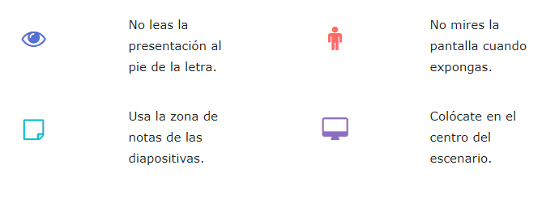
Comunicación - Consejos
Fuente: https://www.foromarketing.com/consejos-para-hacer-una-buena-presentacion/

Slide 54
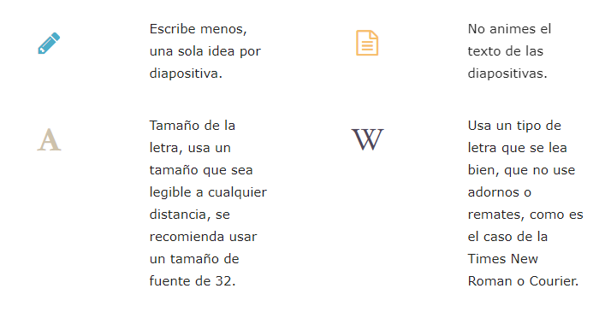
Comunicación - Consejos
Fuente: https://www.foromarketing.com/consejos-para-hacer-una-buena-presentacion/

Slide 55
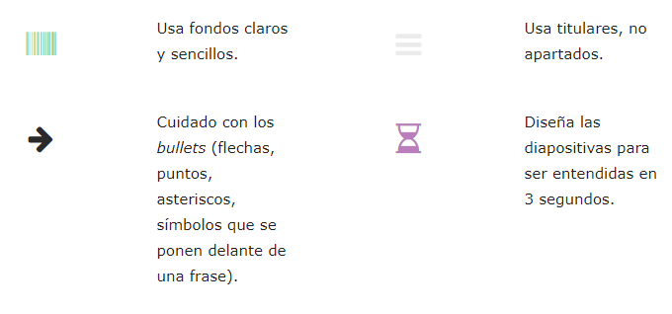
Comunicación - Consejos
Fuente: https://www.foromarketing.com/consejos-para-hacer-una-buena-presentacion/

Slide 56

Comunicación - Consejos
Se aconseja cerrar la presentación con alguna de estas ideas
Con una sesión de preguntas que pueda tener el público sobre tu exposición.
También puede ser con un resumen de lo expuesto.
O invitando a contactarse, poniendo email redes sociales, teléfono, etc.
Fuente: https://www.foromarketing.com/consejos-para-hacer-una-buena-presentacion/

Slide 57
Comunicación
Las ayudas visuales como gráficos, mapas, dibujos o fotografías, entre otras, se deben utilizar para permitir a la audiencia visualizar conceptos que de otra forma resultarían difíciles de entender
El formato de las diapositivas debe ser el de un esquema, en el que cada párrafo representará una idea.
Presentaciones detalles estéticos
Textos
Colores
Imágenes
Transiciones y animaciones
Formato de las diapositivas
Colores muy oscuros para el texto y pasteles pálidos para el fondo, como amarillo claro, aunque algunos prefieren texto claro sobre fondo oscuro.
Mantenga el formato de fuente (tipo de letra, tamaño, títulos, etc.). Se debe usar un tipo de letra claro y fácil de leer como Arial, Tahoma o Verdana
Use transiciones naturales, como el texto que cae o aparece desde la izquierda. No se exceda con las transiciones y animaciones de texto, pues no todas las diapositivas requieren efectos especiales

Slide 58
Algunos tips más en general para el ppt que se pide
La presentación debe ser llamativa desde lo visual, debe ofrecer algo distintivo, disruptivo o novedoso.
Debe invitar a ser vista por quien recibirá el mensaje.
El contenido debe ser afirmativo en tiempo presente, por ejemplo del estilo ”Esta app permite….”
Cosas que no deben faltar:
Nombre del proyecto
Nombre de la empresa de desarrollo
Objetivo
Características o funcionalidades principales y/o diferenciadoras
Técnicas de recolección de datos que se emplean
Contacto

Slide 59
Video tipo elevator pitch

Slide 60
Comunicación
¿Cómo comunicar un proyecto o idea?
Les proponemos ver esta situación y luego realizaremos un análisis para ver las características y formas de comunicar
Elevator Pitch – 20 segundos!!
https://www.youtube.com/watch?v=2b3xG_YjgvI

Slide 61
Comunicación
¿Cómo comunicar un proyecto o idea?
¿Qué es lo primero que debe hacerse para arrancar la presentación de la idea/proyecto?
¿Cómo se ofrece el proyecto?
¿Cómo sugiere el video que se consiga el financiamiento?
¿Cómo se sugiere continuar la presentación del proyecto?

Slide 62
Comunicación
¿Cómo hacer un Elevator pitch?
https://www.youtube.com/watch?v=uv357YzY7-k
Un “elevator pitch” es un mensaje corto de aproximadamente un minuto de duración para contar tu proyecto de manera diferenciadora

Slide 63
Comunicación
Pasos del video del Elevator pitch
Afirmación o pregunta sorprendente para llamar la atención
1
Presentación: contar quién eres
2
Problemas o necesidades que cubres
3
¿Qué soluciones aportas?
4
¿Qué beneficio principal obtiene la gente contigo?
5
¿Por qué tu proyecto es el idóneo?
6
Termina con una llamada a la acción final
7

Slide 64
Algunos tips más para el video
Deben prestar atención a la comunicación NO verbal:
La / las personas que aparecen en el video deben sonreir
Utilizar los dedos para contar ideas o puntos importantes
Mostrar y/o mover las manos en referencia a lo que se está contando
Referido a lo verbal:
Deben poner diferentes énfasis en la voz para lograr comunicar efectivamente y resaltar cosas.
Analizar cuándo modificar la voz y cuando utilizar gestos no verbales

